Slide 1

Исследование банковских клиентов
Исследование выполнил Герасимчук Олег
в рамках курса по анализу данных
31.05.2025

Slide 2



Цели исследования
Анализ и интерпретация
Данные транзакций для улучшения продуктового портфеля.
Разработка решений
Поиск эффективных решений для бизнеса.

Slide 3






Структура презентации
Постановка задачи
Подготовка данных
Основной аналитический блок
Промежуточные результаты
Визуализация данных
Итоговые выводы
И рекомендации.

Slide 4

Этап загрузки данных
transactionID
Уникальный идентификатор транзакции.
customerID
Уникальный идентификатор клиента.
customerDOB
Дата рождения клиента.
custGender
Пол клиента.
custLocation
Местоположение клиента.
custAccountBalance
Баланс счета клиента.
transactionDate
Дата транзакции.
transactionTime
Время транзакции.
transactionAmountInr
Сумма транзакции в индийских рупиях (INR).
Наши данные получены с платформы Kaggle.

Slide 5

Подготовительный этап
Преобразование
Стандартизация
Наименований для упрощения обработки.
Приведение типов
Названия столбцов (camelCase).
Даты к стандарту datetime.

Slide 6

Подсчет общих характеристик
1041614
Транзакций
Общее количество.
99139
Уникальных клиентов
В базе данных.

Slide 7




Расчет средних показателей
Средний возраст
Средний баланс
Среднее количество транзакций
46 лет.
45 320 INR.
104,2 на клиента.

Slide 8
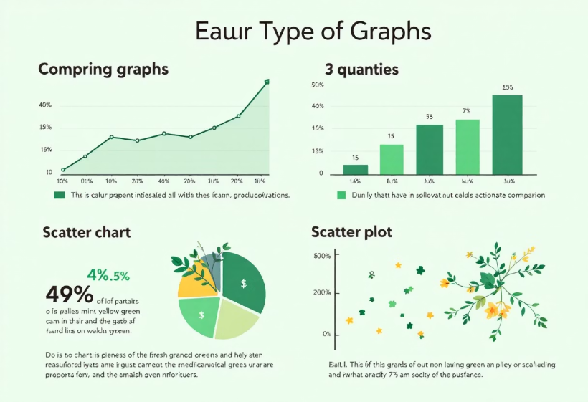
Начало аналитического блока
Начинаем изучение распределения и поведения транзакций.
Выявление паттернов.
Определение аномалий.
Сегментация клиентов.

Slide 9

Анализ распределения транзакций по регионам
Топ-10 городов
Общая сумма
Географические особенности
По количеству транзакций.
Транзакций по регионам.
Активности клиентов.

Slide 10

Анализ данных о клиентах: Демография и транзакции
Приветствуем, коллеги! Сегодня мы погрузимся в мир данных о клиентах. Наша цель — раскрыть ключевые закономерности поведения. Мы проанализируем демографические данные и транзакционную активность. Это поможет принять обоснованные решения.

Slide 11


Демография клиентов: Распределение по полу
Мы начинаем с анализа распределения клиентов по полу. Это базовый, но важный демографический показатель. Он помогает понять состав нашей клиентской базы. Визуализация включает круговую диаграмму и гистограмму для наглядности.
Мужчины
Женщины

Slide 12

Возрастные категории клиентов
25-35
10-15
40%
Лет
Лет
Активность
Самый активный сегмент
Шаг для групп
Доля транзакций
Клиенты были разделены на возрастные группы с шагом 10-15 лет. Это позволяет выявить наиболее активные сегменты. Возрастной анализ критичен для таргетирования предложений. Самый активный возрастной сегмент показан на графике.

Slide 13
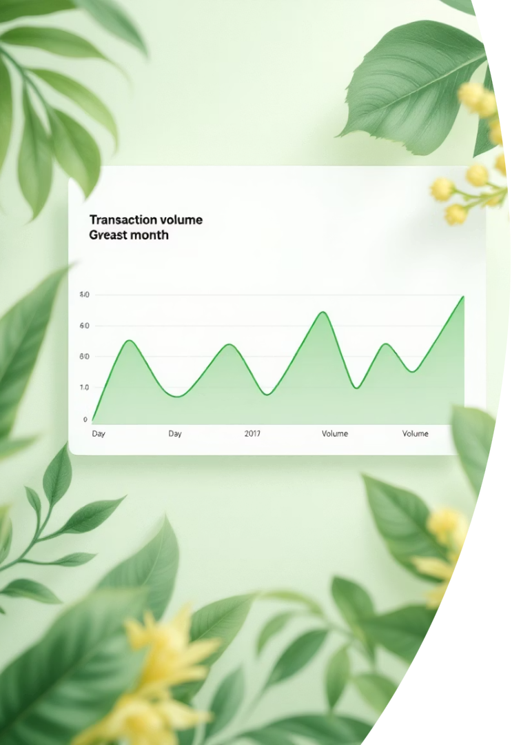



Динамика транзакций: Дневные и месячные колебания
Дневные Пики
Определяем часы максимальной активности транзакций.
Месячные Тренды
Изучаем сезонные изменения в количестве операций.
Часовые Колебания
Анализируем изменение активности в течение суток.
Мы тщательно изучили динамику изменения количества транзакций. Анализируем как дневные, так и месячные колебания активности. Это позволяет выявить закономерности использования платформы. Понимание пиков и спадов улучшает планирование ресурсов.

Slide 14

Продолжительность транзакций: Миллисекунды в минуты
Расчет Средней
Перевод Единиц
Вычисляем среднюю продолжительность транзакций.
Конвертируем миллисекунды в удобные для анализа минуты.
Оптимизация
Анализ помогает в поиске точек для оптимизации процессов.
Мы рассчитали среднюю продолжительность транзакций. Важным этапом является перевод времени из миллисекунд в минуты. Это делает данные более понятными и пригодными для интерпретации. Оптимизация процессов зависит от этих показателей.

Slide 15

Анализ корреляционных связей
Переменная
Пол
Регион
Активность
Пол
1.0
0.15
0.22
Регион
0.15
1.0
0.48
Активность
0.22
0.48
1.0
Исследуем взаимосвязь между различными переменными. Ключевые параметры: пол, регион и активность клиентов. Мы построили матрицу корреляций для наглядности. Это выявляет скрытые зависимости в данных.

Slide 16
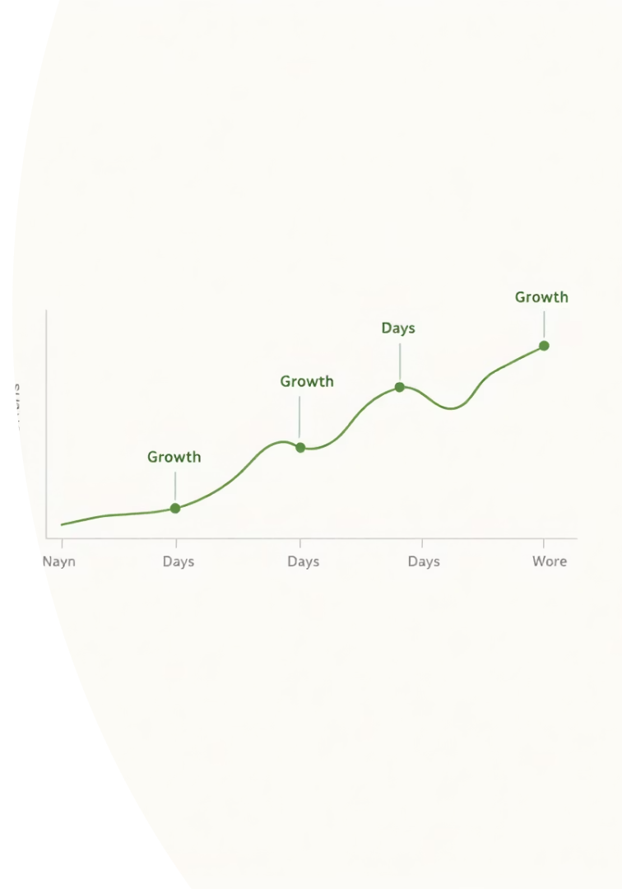



Детали временных исследований
Ежедневный анализ
Глубокое изучение суточной динамики транзакций.
Ежемесячный анализ
Изучение месячных изменений и трендов активности.
Факторы влияния
Определение причин колебаний клиентской активности.
Проведен глубокий анализ ежедневной и ежемесячной динамики транзакций. Мы выявили, что влияет на колебания активности клиентов. Это включает факторы времени суток и дня недели. Понимание этих деталей помогает прогнозировать нагрузку.

Slide 17

Промежуточные результаты этапа анализа
1
Демографические Выводы
2
Транзакционные Паттерны
Выявлены ключевые демографические сегменты. Определены их поведенческие особенности.
Обнаружены основные пики и спады активности. Это позволяет оптимизировать операции.
3
Корреляционные Связи
Установлены значимые взаимосвязи между данными. Это улучшает прогнозные модели.
На этапе предварительного анализа сделаны важные выводы. Мы определили основные паттерны поведения клиентов. Выявили сильные корреляции между различными данными. Это фундамент для дальнейших действий и рекомендаций.

Slide 18
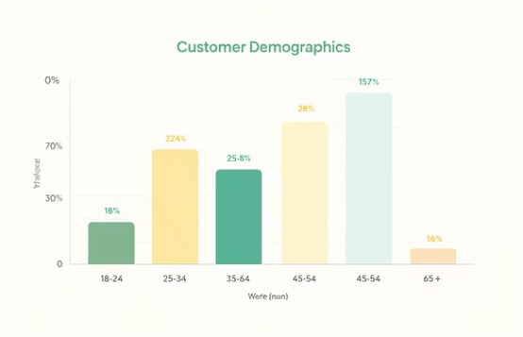
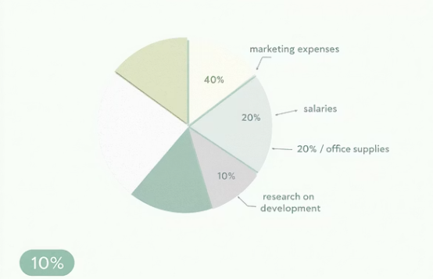

Визуализация результатов анализа
Мы представляем графики и диаграммы для наглядности выводов. Используем гистограммы, круговые диаграммы и линейные графики. Визуализация делает сложные данные доступными. Она позволяет быстро понять ключевые тренды.

Slide 19






Дополнительные аспекты анализа и временной аспект
Прогнозные модели
Применение для будущей активности.
Качество данных
Проверка на пропуски и аномалии.
Пользовательский опыт
Анализ взаимодействия с платформой.
Важно учесть нестандартные подходы к обработке данных. Мы строим линии трендов и рассеяния. Это необходимо для понимания суточной и месячной динамики. Дополнительные аспекты углубляют наше понимание.

Slide 20


Анализ активности клиентов банка: повышение доходности
Приветствуем руководство и заинтересованные стороны. Эта презентация раскрывает ключевые инсайты об активности наших клиентов и их влиянии на доходы банка.
by Oleg Avsim

Slide 21
Ранжирование клиентов по активности
Выявление активных клиентов
Вклад в доходы
Наши самые активные клиенты приносят основной доход.
Глубокий анализ их вклада в финансовые показатели банка.
Частые транзакции
Доля в чистой прибыли
Использование множества услуг
Потенциал роста
Высокий средний чек
Лояльность и удержание

Slide 22




Дополнительные методы анализа
Кластерный анализ
Сегментация
Выделение целевых сегментов для точечных предложений.
Группировка клиентов по схожим поведению.
Метод главных компонент
Определение ключевых факторов клиентской активности.

Slide 23



Ключевые выводы и рекомендации
Фокус на активных клиентах
1
Обеспечивает максимальную выгоду банку.
Персонализация предложений
2
Удержание и развитие наиболее прибыльных сегментов.
Оптимизация ресурсов
3
Эффективное распределение усилий и инвестиций.
Благодарим за внимание!
Для дополнительной информации свяжитесь с Олегом Герасимчуком:
+7 905 319 25 93, olegavsim@gmail.com.

